Slide 1
专题课(综合案例)

Slide 2
目的
复习前半段课程学习的Java编程知识，能够使用所学的知识解决问题，提升同学们的编程能力

Slide 3
案例一：逢 7 跳过
案例二：数组元素求和
案例三：判断两个数组是否相同
案例四：查找元素在数组中的索引
案例五：数组元素反转
案例六：评委打分
案例七：随机产生验证码

Slide 4
逢 7 跳过
需求:
朋友聚会的时候可能会玩一个游戏：逢七过。​
规则是：从任意一个数字开始报数，当你要报的数字包含7或者是7的倍数时都要说：过。​
为了帮助大家更好的玩这个游戏，这里我们直接在控制台打印出1-100之间的满足逢七必过规则的数据。​

Slide 5
案例一：逢 7 跳过
案例二：数组元素求和
案例三：判断两个数组是否相同
案例四：查找元素在数组中的索引
案例五：数组元素反转
案例六：评委打分
案例七：随机产生验证码

Slide 6
数组元素求和
需求:
有这样的一个数组，元素是 {68,27,95,88,171,996,51,210}
求出该数组中满足要求的元素和
要求是：求和的元素个位和十位都不能是7，并且只能是偶数

Slide 7
案例一：逢 7 跳过
案例二：数组元素求和
案例三：判断两个数组是否相同
案例四：查找元素在数组中的索引
案例五：数组元素反转
案例六：评委打分
案例七：随机产生验证码

Slide 8
判断两个数组元素是否相同
需求:
定义一个方法，用于比较两个数组的内容是否相同
要求 : 长度, 内容, 顺序完全相同

Slide 9
案例一：逢 7 跳过
案例二：数组元素求和
案例三：判断两个数组是否相同
案例四：查找元素在数组中的索引
案例五：数组元素反转
案例六：评委打分
案例七：随机产生验证码

Slide 10
查找元素在数组中的索引
需求:
设计一个方法, 查找元素在数组中的索引位置
已知一个数组 arr = {19, 28, 37, 46, 50};
键盘录入一个数据，查找该数据在数组中的索引。
并在控制台输出找到的索引值。
如果没有查找到，则输出-1

Slide 11
案例一：逢 7 跳过
案例二：数组元素求和
案例三：判断两个数组是否相同
案例四：查找元素在数组中的索引
案例五：数组元素反转
案例六：评委打分
案例七：随机产生验证码

Slide 12
数组元素反转
需求：
已知一个数组 arr = {11, 22, 33, 44, 55}; 用程序实现把数组中的元素值交换，
交换后的数组 arr = {55, 44, 33, 22, 11}; 并在控制台输出交换后的数组元素。

Slide 13
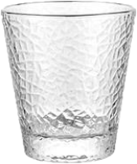
数据交换
需求: 实现两个变量的数据交换
int a = 10;
int b = 20;
啤酒
红酒

Slide 14
案例一：逢 7 跳过
案例二：数组元素求和
案例三：判断两个数组是否相同
案例四：查找元素在数组中的索引
案例五：数组元素反转
案例六：评委打分
案例七：随机产生验证码

Slide 15
评委打分
需求：
在编程竞赛中，有6个评委为参赛的选手打分，分数为0-100的整数分。​
选手的最后得分为：去掉一个最高分和一个最低分后 的4个评委平均值

Slide 16
案例一：逢 7 跳过
案例二：数组元素求和
案例三：判断两个数组是否相同
案例四：查找元素在数组中的索引
案例五：数组元素反转
案例六：评委打分
案例七：随机产生验证码

Slide 17
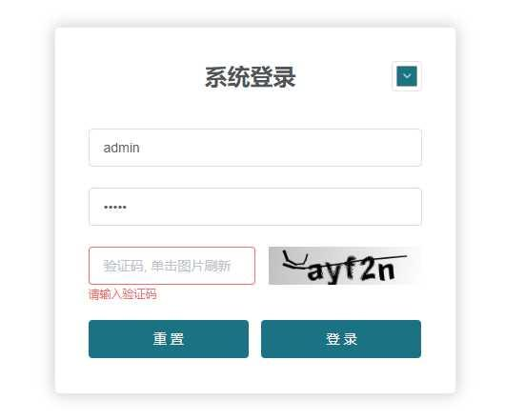
随机产生验证码
需求：
请从26个英文字母（大小写都包含），以及数字0-9中，随机产生一个5位的字符串验证码并打印在控制台
效果：uYq8I，3r4Zj

Slide 18
随机产生验证码
char[] chs = { 'a', 'b', 'c', 'd', 'e', 'f', 'g', 'h', 'i', 'j', 'k', 'l', 'm’,
'n', 'o', 'p', 'q', 'r', 's', 't', 'u', 'v', 'w', 'x', 'y', 'z’, 'A', 'B', 'C', 'D', 'E', 'F', 'G', 'H', 'I', 'J', 'K', 'L', 'M’,
'N', 'O', 'P', 'Q', 'R', 'S', 'T', 'U', 'V', 'W', 'X', 'Y', 'Z’, '0', '1', '2', '3', '4', '5', '6', '7', '8', '9' };
b
h
n
M
6

Slide 19
随机产生验证码
char[] chs = { 'a', 'b', 'c', 'd', 'e', 'f', 'g', 'h', 'i', 'j', 'k', 'l', 'm’,
'n', 'o', 'p', 'q', 'r', 's', 't', 'u', 'v', 'w', 'x', 'y', 'z’, 'A', 'B', 'C', 'D', 'E', 'F', 'G', 'H', 'I', 'J', 'K', 'L', 'M’,
'N', 'O', 'P', 'Q', 'R', 'S', 'T', 'U', 'V', 'W', 'X', 'Y', 'Z’, '0', '1', '2', '3', '4', '5', '6', '7', '8', '9' };
b
n
M
6
h

Slide 20
随机产生验证码
char[] chs = { 'a', 'b', 'c', 'd', 'e', 'f', 'g', 'h', 'i', 'j', 'k', 'l', 'm’,
'n', 'o', 'p', 'q', 'r', 's', 't', 'u', 'v', 'w', 'x', 'y', 'z’, 'A', 'B', 'C', 'D', 'E', 'F', 'G', 'H', 'I', 'J', 'K', 'L', 'M’,
'N', 'O', 'P', 'Q', 'R', 'S', 'T', 'U', 'V', 'W', 'X', 'Y', 'Z’, '0', '1', '2', '3', '4', '5', '6', '7', '8', '9' };
h
M
n
b
6

